Slide 1
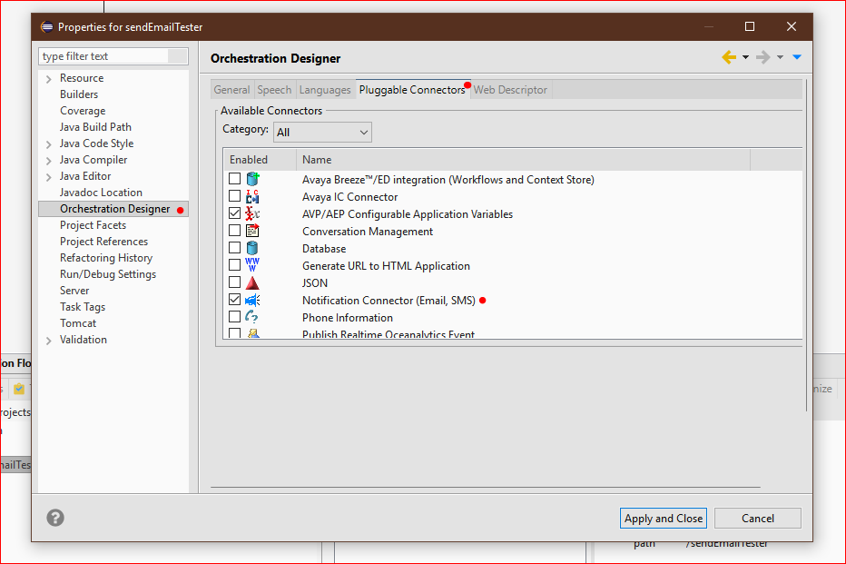
Envío de Email - OD
Para enviar correos electrónicos utilizando las funcionalidades “nativas” del OD debemos seguir los siguientes pasos:
Click derecho en el IVR -> Properties -> Orchestration Designer -> Pluggable Connectors -> Check Notification Connector (Email, SMS)

Slide 2
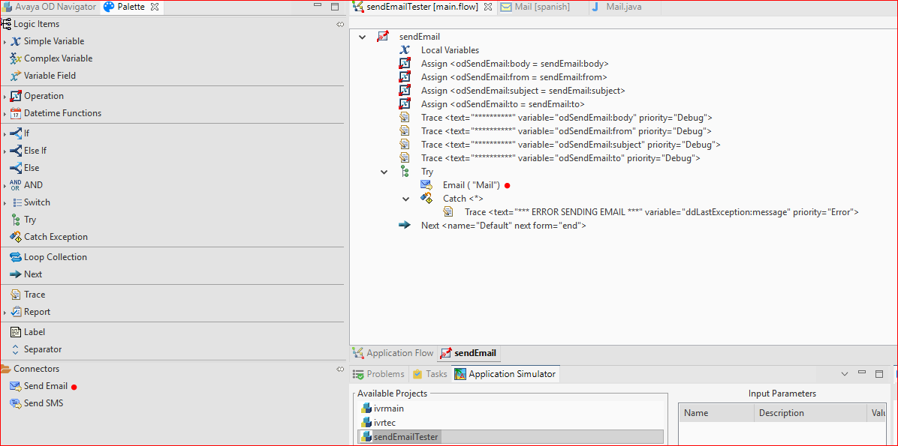
Envío de Email - OD
Dentro de un nodo data, en nuestro pallete tendremos disponibles dos nuevas herramientas, “Send Email” y “Send SMS”
Arrastramos Send Email hacia el nodo, dentro de una estructura de Try/Catch como se muestra en la siguiente imagen:

Slide 3
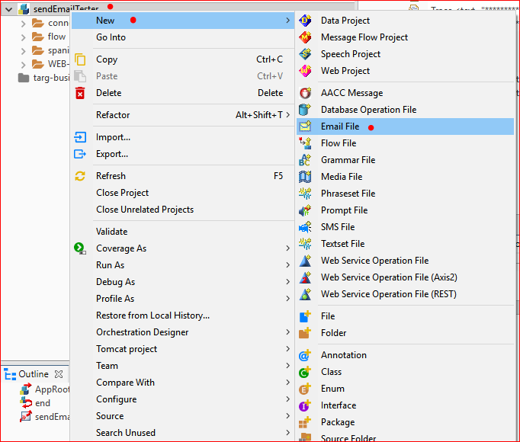
Envío de Email - OD
Antes de configurar las propiedades del nodito “Email” temenos que crear un nuevo archive con extension .eml, para crearlo debemos hacer lo siguiente:
Click derecho sobre el Proyecto -> New -> Email file

Slide 4
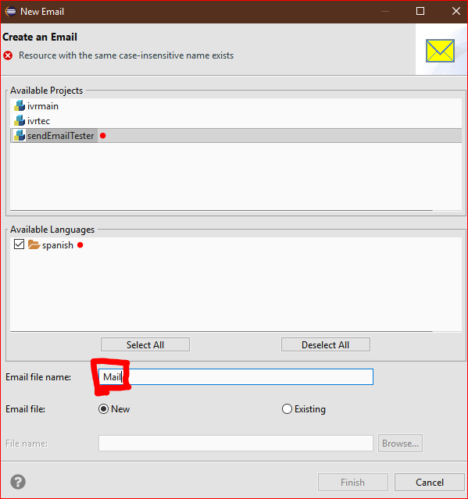
Envío de Email - OD
Con todo por defecto, creamos el nuevo archive de Email. En mi caso le puse “Mail” (en la imagen figura que ya existe, porque ya existe, tamos?)

Slide 5
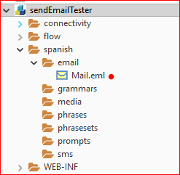
Envío de Email - OD
Con el paso anterior ejecutado, debería aparecernos un archive llamado “Mail.eml” dentro de la carpeta “Proyecto/Spanish/email/”

Slide 6
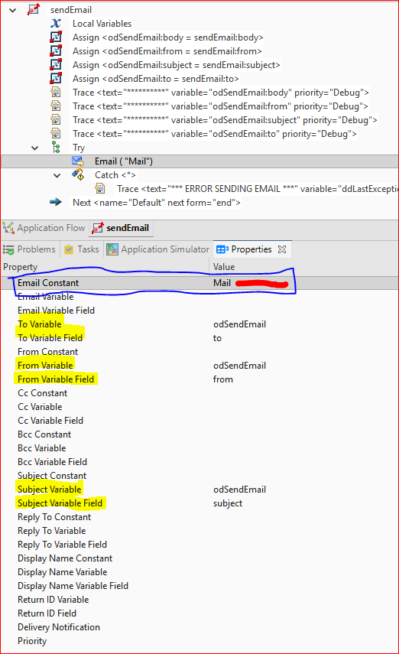
Envío de Email - OD
En el nodo “data” en donde arrastramos el conector de mail, nos posicionamos sobre él y llenamos las propiedades según la siguiente imagen:
Lo que tenemos que prestar atención es en la property “Email Constant”, ahí debemos seleccionar el archive Email.eml que creamos anteriormente (para esto OD te da un desplegable con todos los que tengas disponibles)
Despues llenamos “to”, “from” y “subject” con las variables/constantes según sea el caso.

Slide 7
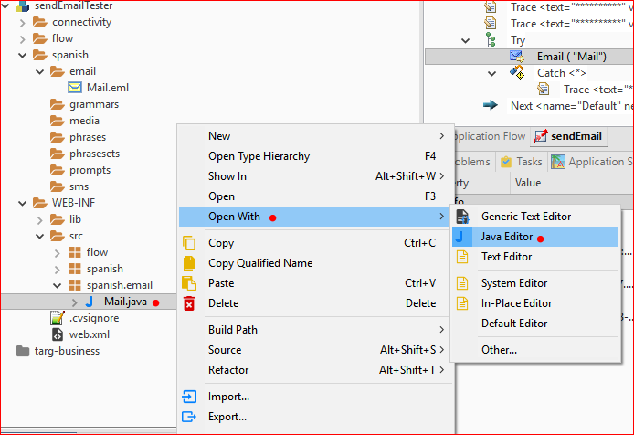
Envío de Email - OD
Falta hacer un Override al método “updateEmail” para poder setear el “body” de la clase Mail.java (clase que se crea al momento de crear el archive .eml)

Slide 8
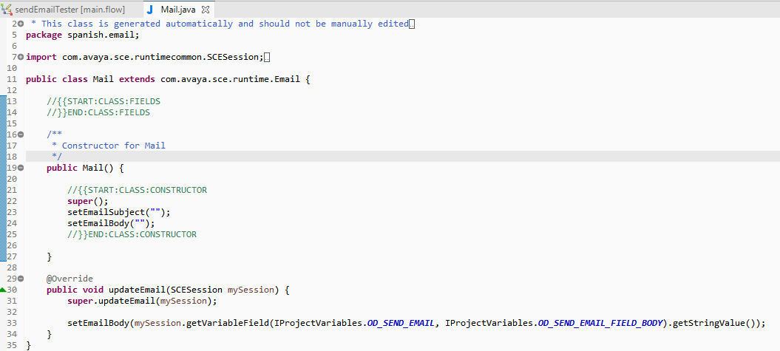
Envío de Email - OD
El Override quedaría de la siguiente manera:
@Override
public void updateEmail(SCESession mySession) {
super.updateEmail(mySession);
setEmailBody(mySession.getVariableField(IProjectVariables.OD_SEND_EMAIL, IProjectVariables.OD_SEND_EMAIL_FIELD_BODY).getStringValue());
}

Slide 9
Envío de Email - OD
Desplegar y probar - FIN

